Slide 1
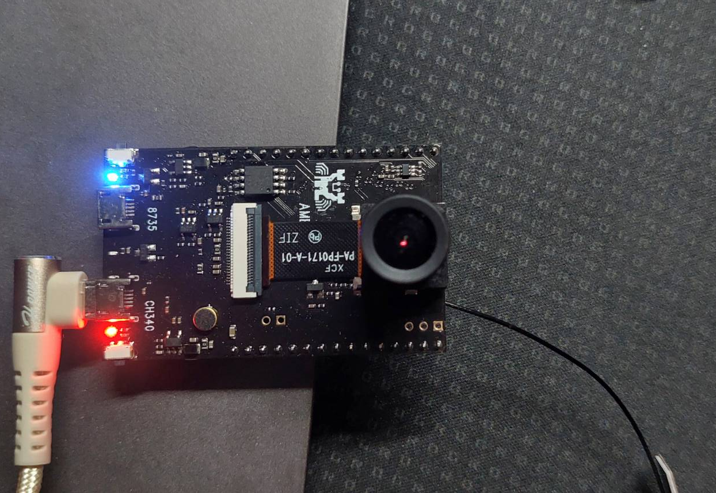
BOOT 按鈕
可燒錄指示燈
魚眼鏡頭
(JX-F37)
燒錄接右邊(USB-Micro)
RESET
按鈕
天線
(接在背面)

